Slide 1


医院信息系统实验课
医学信息学系
第一附属医院
丁海龙
2025-04-17

Slide 2


第一次实验要求

Slide 3
课堂任务
1、新建用户（医生）表
2、掌握SpringBoot框架，了解各个层级的作用，能制作restful接口
3、掌握Vue.js，能参照官方文档使用element ui组件
4、使用vue+element ui完成系统登录页面
5、后端验证用户，并维护用户验证信息，掌握Web Token开发流程
6、前端接收用户信息，并展示

Slide 4
1
用户（医生）表

Slide 5
1.1 数据库表结构
DROP TABLE IF EXISTS `tb_user`;
CREATE TABLE `tb_user` (
`user_id` int(11) NOT NULL AUTO_INCREMENT,
`user_name` varchar(255) CHARACTER SET utf8 COLLATE utf8_general_ci NOT NULL,
`password` varchar(255) CHARACTER SET utf8 COLLATE utf8_general_ci NOT NULL,
`email` varchar(255) CHARACTER SET utf8 COLLATE utf8_general_ci NOT NULL,
`doctype` varchar(50) CHARACTER SET utf8 COLLATE utf8_general_ci NULL DEFAULT NULL,
PRIMARY KEY (`user_id`) USING BTREE
) ENGINE = MyISAM AUTO_INCREMENT = 7 CHARACTER SET = utf8 ;
-- ----------------------------
-- Records of tb_user
-- ----------------------------
INSERT INTO `tb_user` VALUES (1, '张伟', '123', 'zhang.wei@example.com', '普通');
INSERT INTO `tb_user` VALUES (2, '李娜', '123', 'li.na@example.com', '普通');
INSERT INTO `tb_user` VALUES (3, '王磊', 'Qwerty!2024', 'wang.lei@example.org', '专家');
INSERT INTO `tb_user` VALUES (4, '刘涛', 'Welcome#45', 'liu.tao@company.com', '专家');
INSERT INTO `tb_user` VALUES (5, '陈晨', 'Mys3cureP@ss', 'chen.chen123@gmail.com', '专家');
SET FOREIGN_KEY_CHECKS = 1;

Slide 6
2
SpringBoot

Slide 7
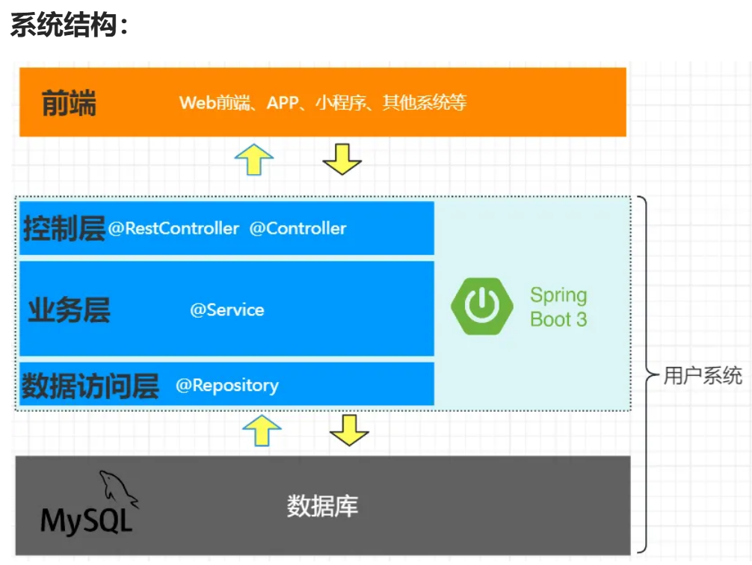
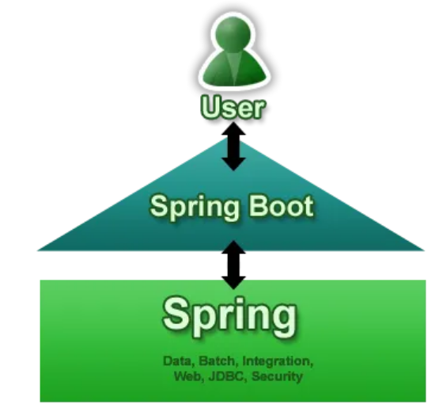
2.1 springboot介绍
springboot是一个脚手架
用于快速搭建一个基于Spring的web应用，开箱即用！创建即可开发业务代
其设计目的是用来简化 Spring 应用的初始搭建以及开发过程

Slide 8
2.2 使用Eclipse安装Spring Tools插件
Spring Boot 开发推荐安装 Spring Tools (Spring Tool Suite) 插件：
打开 Eclipse
点击菜单栏：Help > Eclipse Marketplace...
在搜索框输入：Spring Tools 或 Spring Tool Suite
找到插件（通常叫 Spring Tools 4 (aka Spring Tool Suite 4)），点击 Install
安装后重启 Eclipse

Slide 9
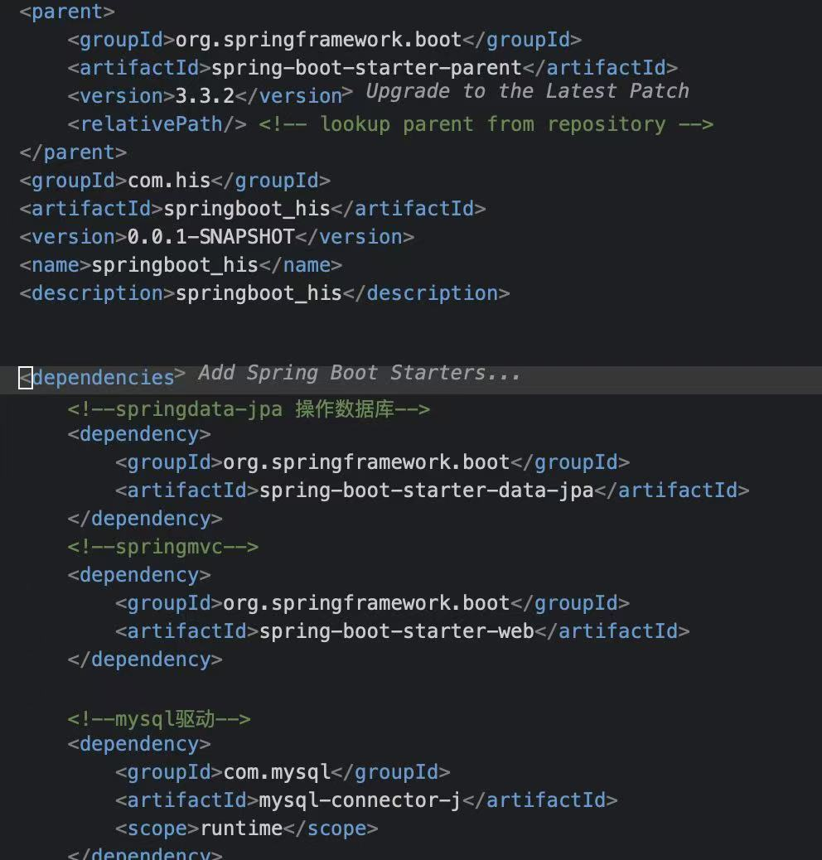
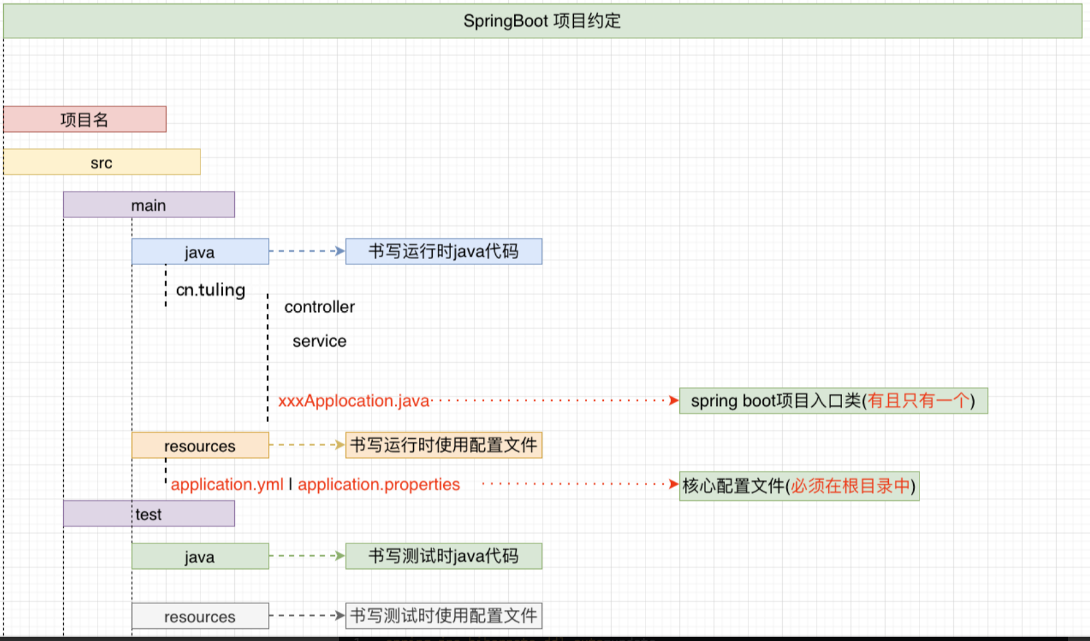
2.2 使用Eclipse创建springboot项目
使用pom.xml管理项目依赖
项目结构

Slide 10
2.2 使用Eclipse创建springboot项目
Spring Boot 版本 | 最低支持 JDK | 推荐 JDK | 最高支持 JDK | 备注
Spring Boot 2.x | JDK 8 | JDK 8~17 | JDK 17/21* | 对 Java 8~17 兼容性较好，但部分依赖在 JDK 17 以上可能报错
Spring Boot 3.x | JDK 17 | JDK 17+ | JDK 21+ | 必须使用 JDK 17 及以上，基于 Jakarta EE 10，升级成本高

Slide 11
3
Vue.js

Slide 12
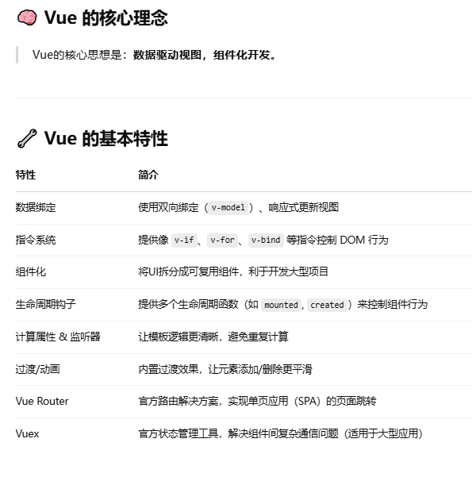
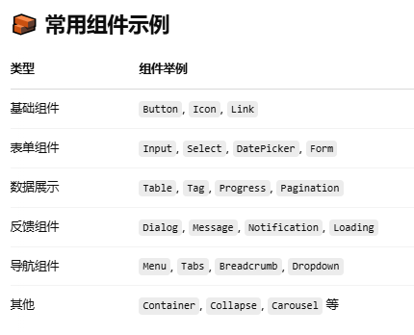
3.1 Vue与组件库Element UI
Element UI 是一个基于 Vue.js 的Web端组件库，由饿了么前端团队（ElemeFE）开发，专为构建现代化的后台管理界面而设计。它提供了大量高质量、即插即用的 UI 组件，让开发效率飞升 🚀。

Slide 13
4
登录页面制作

Slide 14
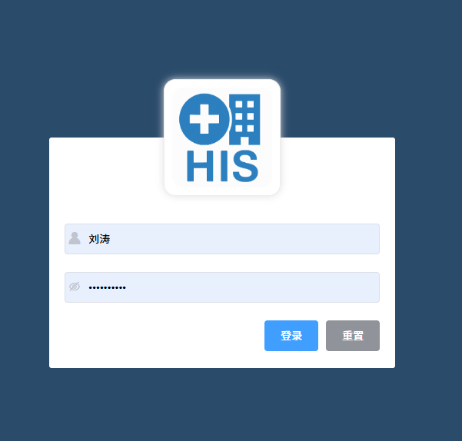
4.1 医生登录页面
涉及到的前端元素
Img
el-form
iconfont

Slide 15
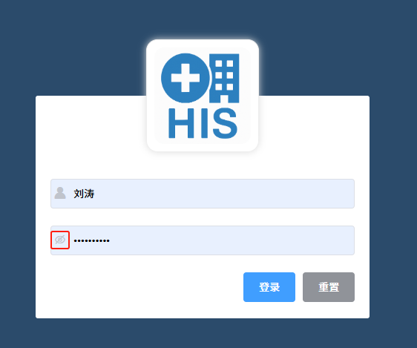
4.2 功能完善
需要完善的功能
点击更改密码的显示与隐藏
添加合适的背景图片

Slide 16
5
后端用户验证，并维护验证信息

Slide 17
5.1 CrudRepository自动实现的数据库操作方法
CrudRepository中提供的方法如下
方法名 | 说明
S save(S entity) | 保存一个实体（有 ID 就更新，没有就新增）
Iterable<S> saveAll(Iterable<S> entities) | 批量保存
Optional<T> findById(ID id) | 根据主键 ID 查找
boolean existsById(ID id) | 根据 ID 判断是否存在
Iterable<T> findAll() | 查找所有实体
Iterable<T> findAllById(Iterable<ID> ids) | 根据多个 ID 查询
long count() | 返回记录总数
void deleteById(ID id) | 根据 ID 删除
void delete(T entity) | 删除指定实体
void deleteAllById(Iterable<? extends ID> ids) | 批量删除（通过 ID）
void deleteAll(Iterable<? extends T> entities) | 批量删除（通过实体）
void deleteAll() | 删除所有记录

Slide 18
5.2 用户验证
UserRepository.java
@Repository // spring bean
public interface UserRepository extends CrudRepository<User,Integer> {
// 根据用户名查询用户（Spring Data JPA 自动生成实现）
User findByUserName(String userName);
}
UserService.java
@Override
public User login(String userName, String password) {
User user = userRepository.findByUserName(userName);
if (user == null || !user.getPassword().equals(password)) {
throw new IllegalArgumentException("用户名或密码错误！");
}
return user;
}

Slide 19
5.2 维护Token
JWTUtils.java
// 自定义密钥，建议从配置文件中读取
private static final String SECRET = "his_secret_key";
// 过期时间（单位毫秒） 例如：1 小时
private static final long EXPIRE_TIME = 60 * 60 * 1000;
// 生成Token
public static String generateToken(String username) {
Date now = new Date();
Date expireAt = new Date(now.getTime() + EXPIRE_TIME);
return JWT.create()
.withSubject(username)
.withIssuedAt(now)
.withExpiresAt(expireAt)
.sign(Algorithm.HMAC256(SECRET));
}

Slide 20
5.2 维护Token
JWTUtils.java
/*校验 Token 是否有效*/
public static boolean verifyToken(String token) {
try {
JWTVerifier verifier = JWT.require(Algorithm.HMAC256(SECRET)).build();
verifier.verify(token);
return true;
} catch (JWTVerificationException e) {
return false;
}
}
/*从 token 中获取用户名*/
public static String getUsername(String token) {
try {
DecodedJWT jwt = JWT.decode(token);
return jwt.getSubject();
} catch (JWTDecodeException e) {
return null;
}}

Slide 21
6
前端接收用户信息，并展示

Slide 22
6.1 前端登录功能
Login.vue
async login() {
this.$refs.loginFormRef.validate(async valid => {
if (!valid) return
const { data: res } = await this.$http.post('user/login', this.loginForm)
console.log(res)
if (res.code !== 200) return this.$message.error(res.message)
this.$message.success('登录成功')
// 1. 将登录成功之后的 token，保存到客户端的 sessionStorage 中
// 1.1 项目中出了登录之外的其他API接口，必须在登录之后才能访问
// 1.2 token 只应在当前网站打开期间生效，所以将 token 保存在 sessionStorage 中
window.sessionStorage.setItem('token', res.data.token)
this.setUserInfo(res.data.user)
// 2. 通过编程式导航跳转到后台主页，路由地址是 /home
this.$router.push('/home')
})
}

Slide 23
7
实验任务

Slide 24
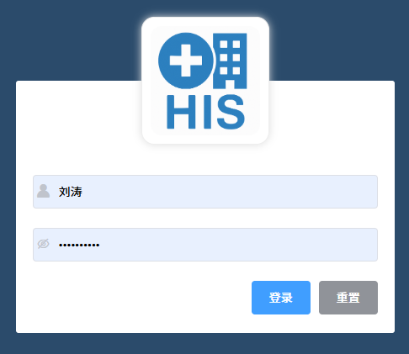
7.1 密码显示控制
点击“眼镜”图标更换密码的显示与隐藏

Slide 25
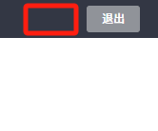
7.2 用户信息显示
在图中红框地方增加用户（医生）名，点击弹出医生详细信息

Slide 26
Q&A

